Slide 1
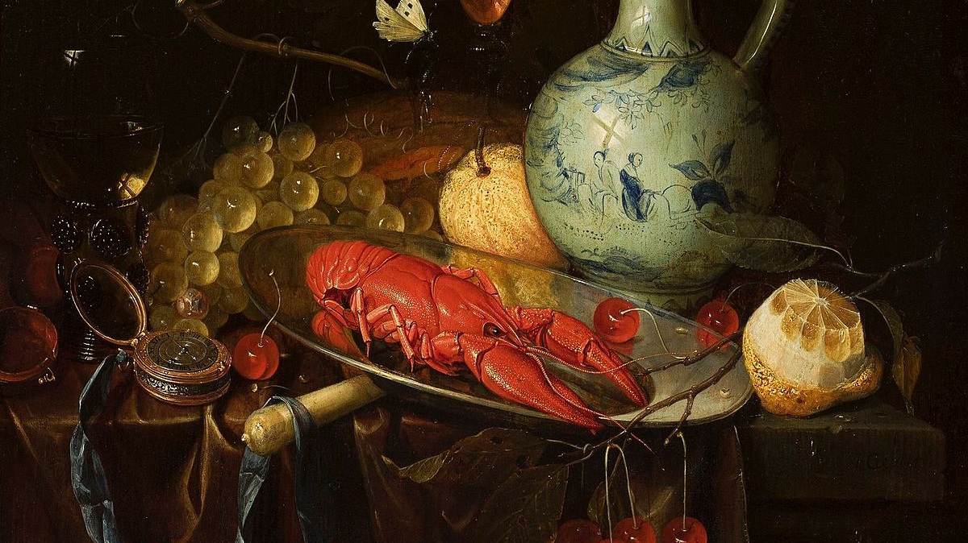
Måltidets betydning
En undersøgelse af stillebenmotivet i barokken og senere

Slide 2
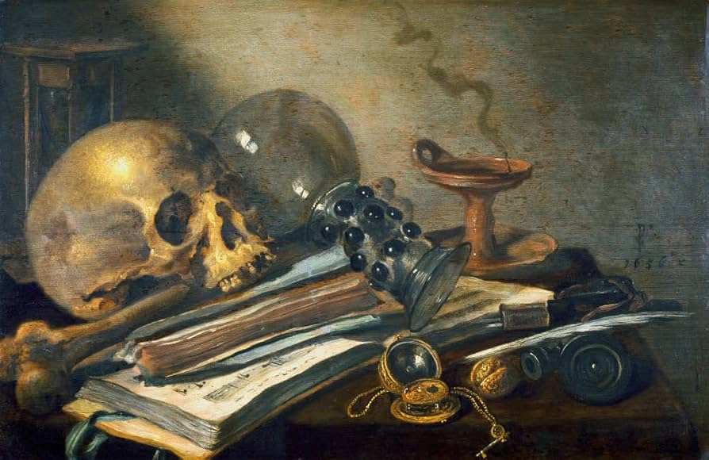
Vanitas og Memento Mori
Forklar på baggrund af dagens tekst de to begreber for hinanden.
Pieter Claesz: Stilleben, 1643

Slide 3

Barokkens stilleben
I barokken i 1600 fik stilleben en kæmpe opblomstring.
Specielt i Nederlandene.
Tidligere havde kirken og kongemagten været aftagere for kunsten. Det stadig mere velhavende handelsborgerskab bliver aftagere for kunsten og det bliver prestigefyldt at have kunst i sin private bolig.
Religionskrig mellem det katolske Flandern og det protestantiske Holland.
Stilleben har ikke et direkte religiøst indhold. Enkelte referencer til bibelske fortællinger. Relativt harmløse i forhold til religionskonflikterne
Fælles for alle: Det jordiske liv, den materielle verden, livet er kort, livets flygtighed, dødens nærvær
Notes:
NB: Oplæg på baggrund af Temaer i kunsten 1

Slide 4
Vigtige ord og begreber
Stilleben. Stilleben (via tysk: Still-leben, "stille liv") fra nederlandsk: stilleven.
På fransk nature morte, "død natur") er en foto- og malerteknisk stilart, der viser opsætninger af livløse genstande – oftest smukt dækkede borde eller blomster.
En allegori (græsk: allegoria) er en fortælling, et digt eller et billede, hvis personer og begivenheder er symboler på noget andet, fx tålmodighed, misundelse eller sandhed; som regel brugt i moralsk, religiøs eller politisk sammenhæng.
Begrebet vanitas (af latin: forfængelighed) bruges inden for malerkunsten og billedhuggerkunsten om en særlig fremstilling i forbindelse med stilleben (opstillinger), der henviser til livets forfængelighed, som i barokken var lig med forgængelighed
memento mori, (lat. 'husk, at (du skal) dø'), påmindelse om livets korthed.

Slide 5
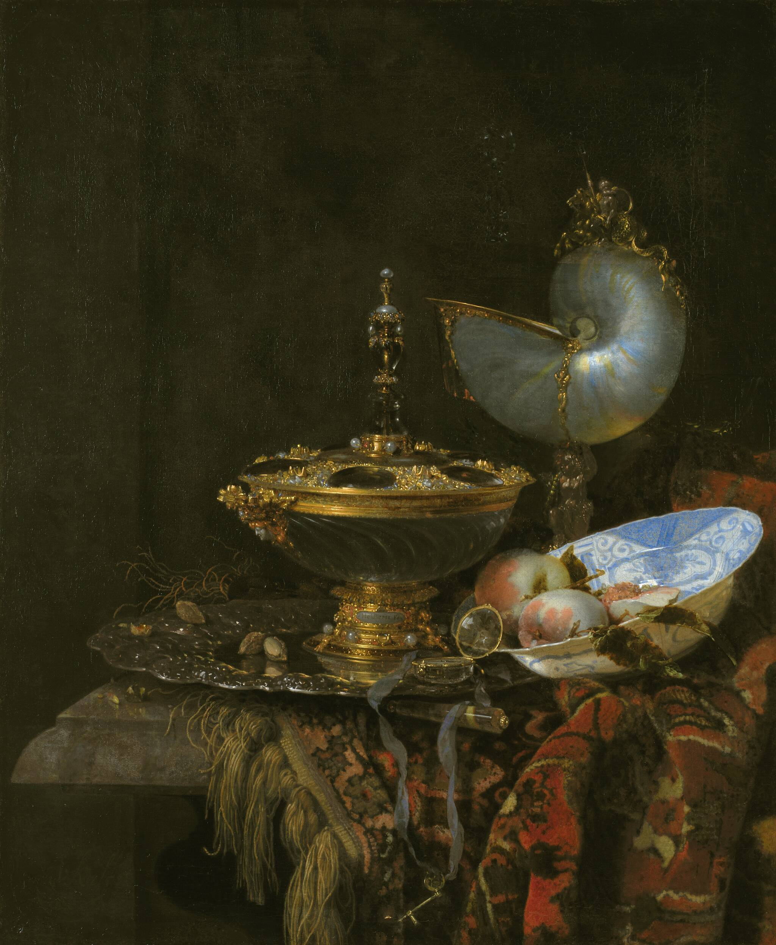
Vigtige ord og begreber
Stilleben:
En opstilling af genstande
Genstandene er typisk blomster, frugt, porcelæn
Afbilleder typisk ikke levende mennesker (og dyr)
Genstandene er altså typisk mad- og drikkevarer og service, og opstillingen antyder, at der har siddet nogle ved bordet, men ikke længere er tilstede
En mangel på handling og en tomhed i maleriet – på samme tid en dvælen ved det luksuriøse og fascinationen heraf
Willem Kalf: Pragtstilleben med Holbeinskål, Nautilus- og glaspokal og frugtskål, 1678

Slide 6
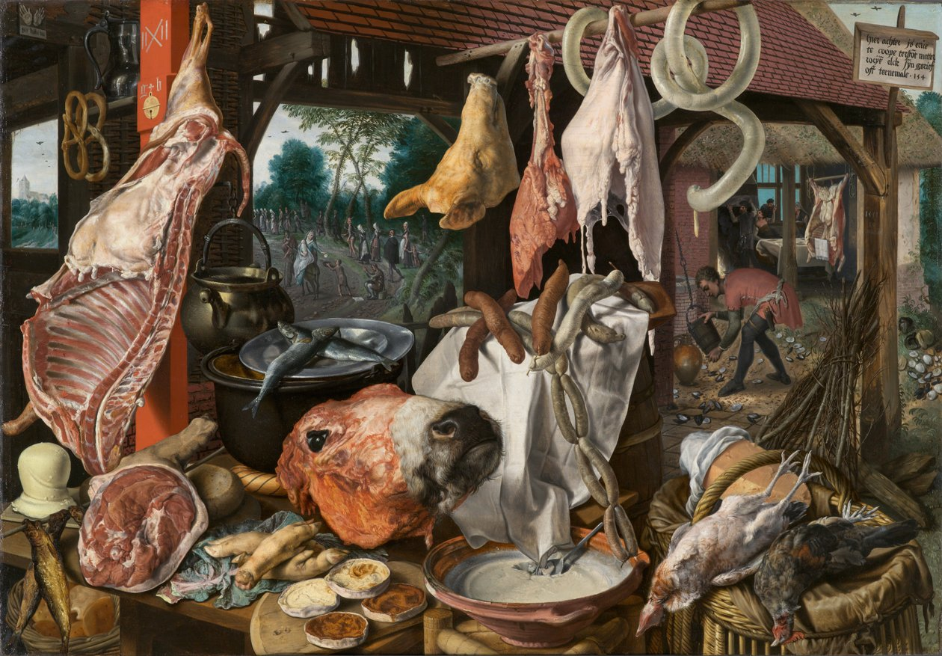
Maletekniske karakteristika
Realistiske farver og strukturer
Livagtighed – kontraster: projektørlys og sort baggrund (clair obscure)
Genstandene har egenskygge og slagskygge
Rum i maleriet – men rummet tager ikke fokus væk fra genstandene i forgrunden
Overlapning
Forhæng (skaber repoussior)
Ægthed i genstandene
Pieter Aertsen: Slagterbod med den Hellige Familie i baggrunden, 1551. Olie på træ 115,5 x 169,0 cm (udsnit)

Slide 7
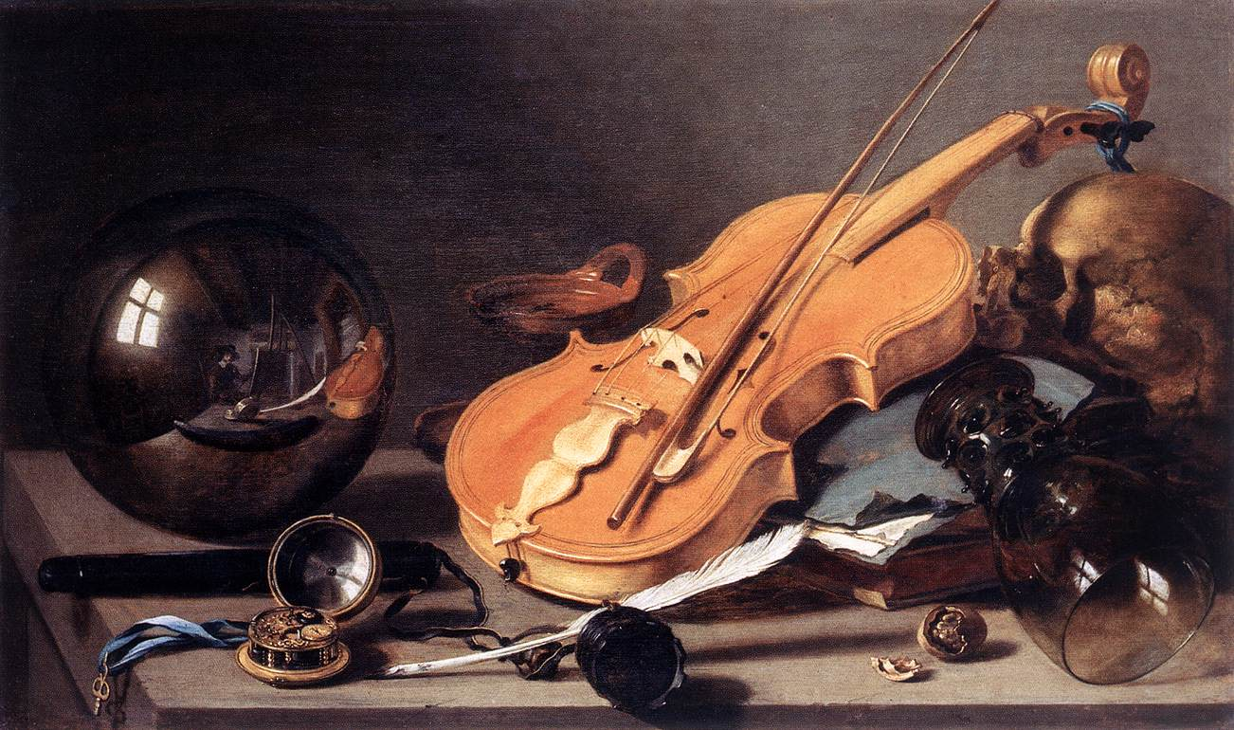
FOKUS: INDHOLDSANALYSE
Væltet glas tømt for indhold
Knækket nød
Lommeur med indre mekanik
= referencer til tiden og menneskets forfængelighed
Glaskuglen: Kunstneren – dvs. kunstneren er til stede + rumfornemmelse
Kranie: refererer til kortere levealder = selv ikke penge kan rede mennesket fra døden
Violin og fjerpen = musikken og litteraturen, der savner en menneskelig tilstedeværelse
Pieter Claesz: Stilleben med violin og glaskugle, 1628

Slide 8
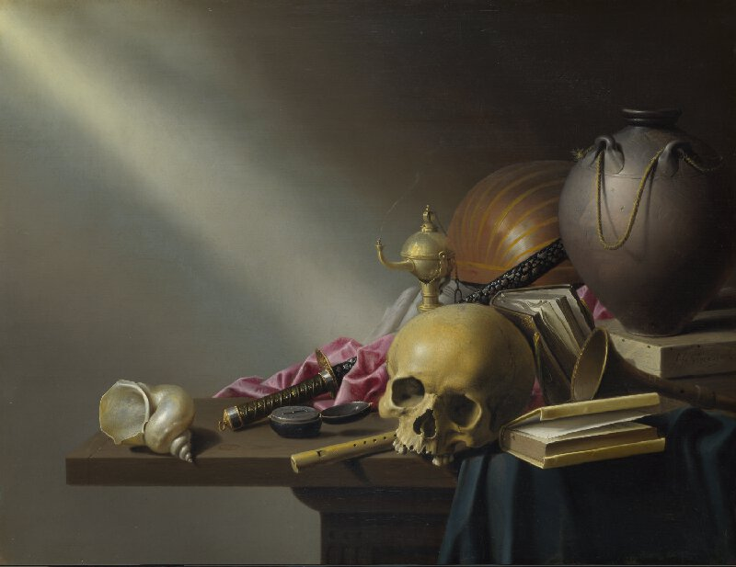
FOKUS: INDHOLDSANALYSE
Lyskeglen: skaber ligevægt og fokus på kraniet.
Den tomme konkylie: symbol på jordisk rigdom, eksotiske rejser, skrøbelighed, samlerobjekt
Miniature-ur: vor tid på jorden er begrænset/ kronometer
Japansk sværd: jordisk magt, selv det bedste våben kan ikke overvinde døden.
Fløjte og musikinstrumenter: fallossymboler, repræsenterer de erotiske glæder og forlystelsesliv.
Kraniet: Memento Mori. Husk du skal dø. Dødens uundgåelighed.
Bøger: Lærdom og viden
Vinkrukken: drukkenskab
Slukket olielampe: svag røgsøjle viser at lampen lige er blevet slukket
Harmen Steenwyck: Tilværelsens forfængelighed, ca .1645, 39x51 cm

Slide 9
FOKUS: FORMANALYSE
De enkelte dele i opstillingen forekommer tilfældigt placeret.
Måske lidt skødesløst og rodet og er lige ved at vælte ud over bordkanten, men bag den tilsyneladende tilfældighed gemmer sig en stram billedkomposition.
Den diagonale linje, som dannes af de enkelte genstande, modsvares af lyskeglen.
Linjerne danner et kryds, hvor kraniets øjenhuler kommer i fokus.
Kraftig lys-mørk kontrast. Claire obscure. Spot på kraniet, døden, der ler til os. Tomme sorte øjenhuler danner maximal lys/mørk kontrast overfor kraniets lyse farve.
Motivet fortsætter udenfor billedrammen, vi ser kun et udsnit.
Komplementærkontrast mellem det røde og grønne draperede stof. Den blålige tone i dele af stoffet står også i komplementærkontrast til de orangebrune elementer i billedet.
Rummet skabes primært ved hjælp af overlapning, skyggepartier og dramatisk lyssætning. Ukendt lyskilde.

Slide 10
Form- og indholdsanalyse af stilleben
1. Formanalyse (denotativ)
2. Indholdsanalyse (konnotativ)
Foretag en formanalyse af ‘Adriaen van Utrecht: Et festmåltid, 1644, med fokus på lys/skygge, perspektiv, komposition (brug analyseskemaet)
Foretag en indholdsanalyse af ‘Adriaen van Utrecht: Et festmåltid, 1644, med fokus på, hvilken betydning genstandende på maleriet har – og på maleriet som helhed

Slide 11
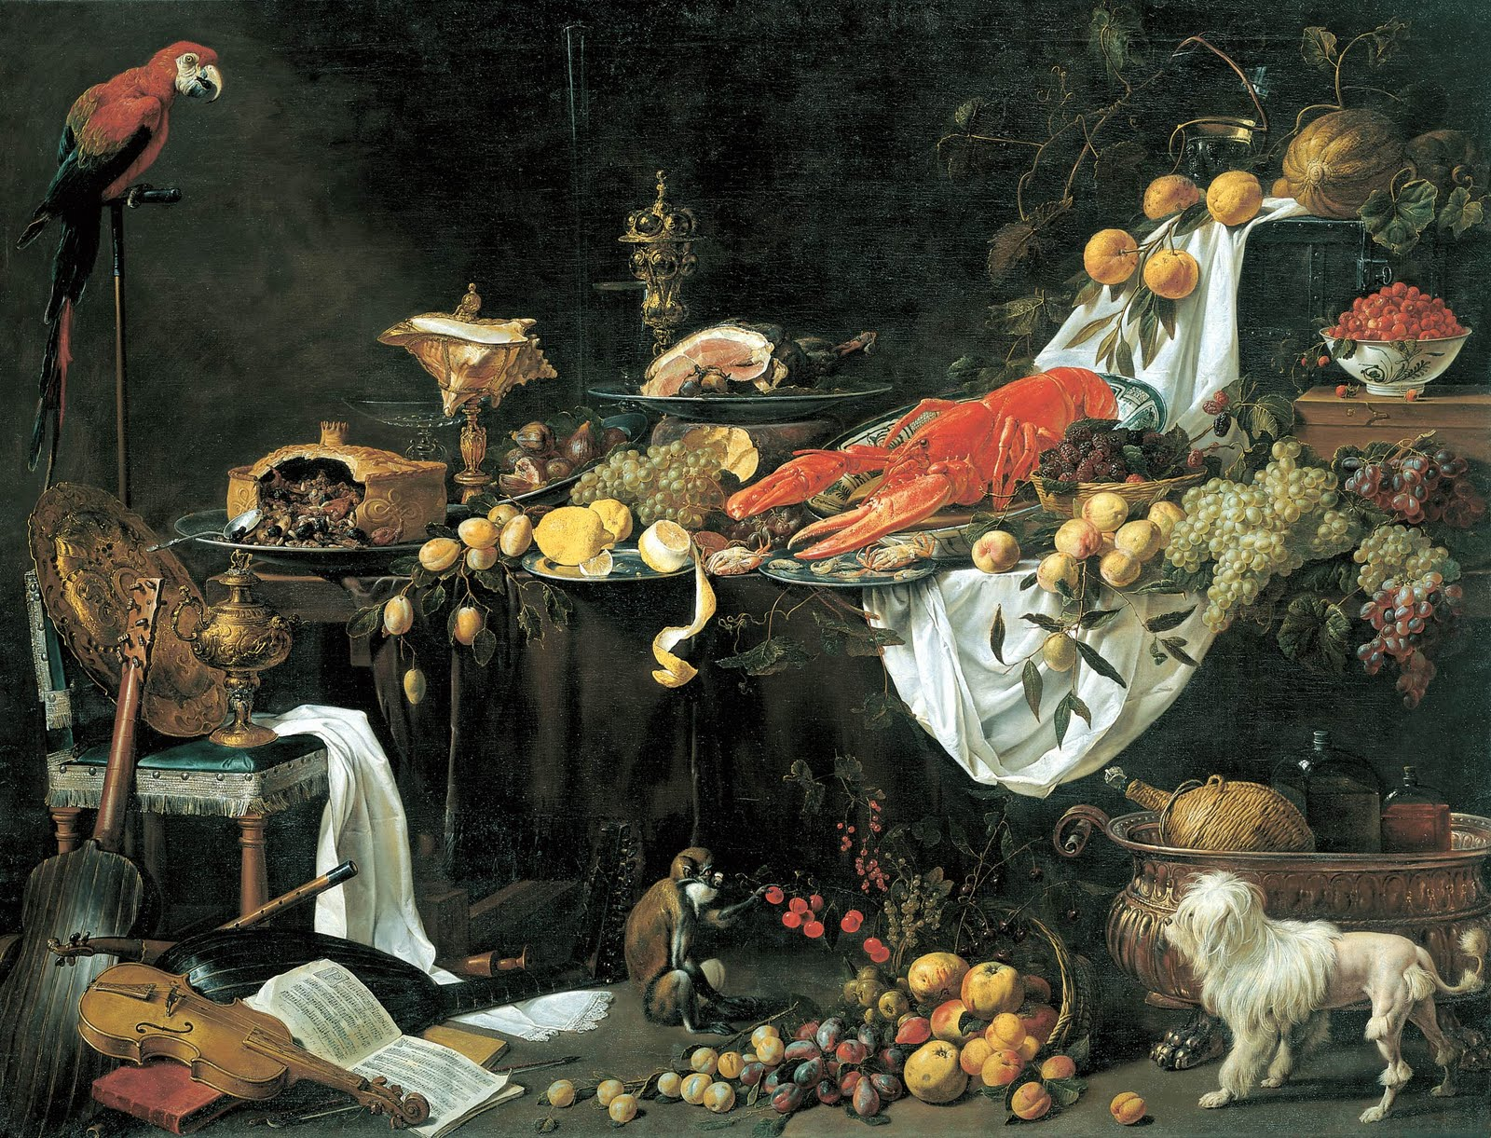
Adrian van Utrecht: Et festmåltid, 1644

Slide 12
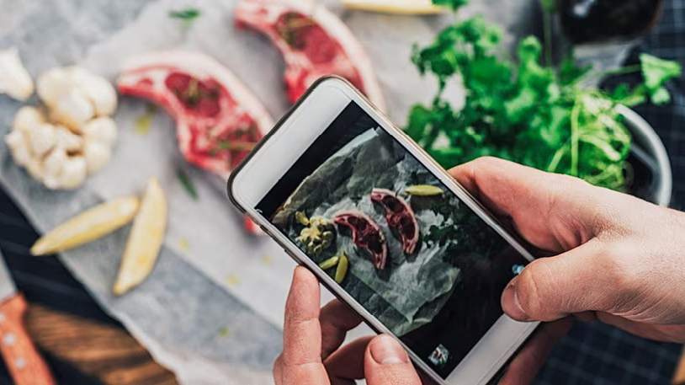
Praktisk øvelse: Fotografi af stilleben
I skal skabe en moderne fortolkning af stillebengenren af jeres ret – inspireret af barokkens iscenesættelse.
Gør følgende:
Overvej, hvilke genstande, der vil passe ind i et moderne stilleben? Hvilke luksussymboler, vil I anvende? Hvordan kan I udtrykke forgængelighed, forfængelighed og ’husk, at du skal dø’?
Sæt jeres opstilling op – jeres ret skal indgå – i de små fotobokse (eller den store i designlokalet) og affotografer opstillingen. Arbejd med baggrundene i forskellige farver, arbejd med lyssætning etc. Lad jer gerne inspirere af barokke og moderne stillebens på de følgende sider.
Tag mange forskellige fotos af forskellige kompositioner (gem dem i jeres portfolio).
Vælg ét værk, som I tager med i jeres PPT, hvor I præsenterer retten.

Slide 13
Willem Kalf, Pragtstilleben med Holbeinskål, Nautilus- og glaspokal og frugtskål, 1678

Slide 14
Abraham Mignon, ‘Østers, frugter og et vinglas på et stenbord’, (1671-1679). Tilhører Statens Museum for Kunst. SMK

Slide 15
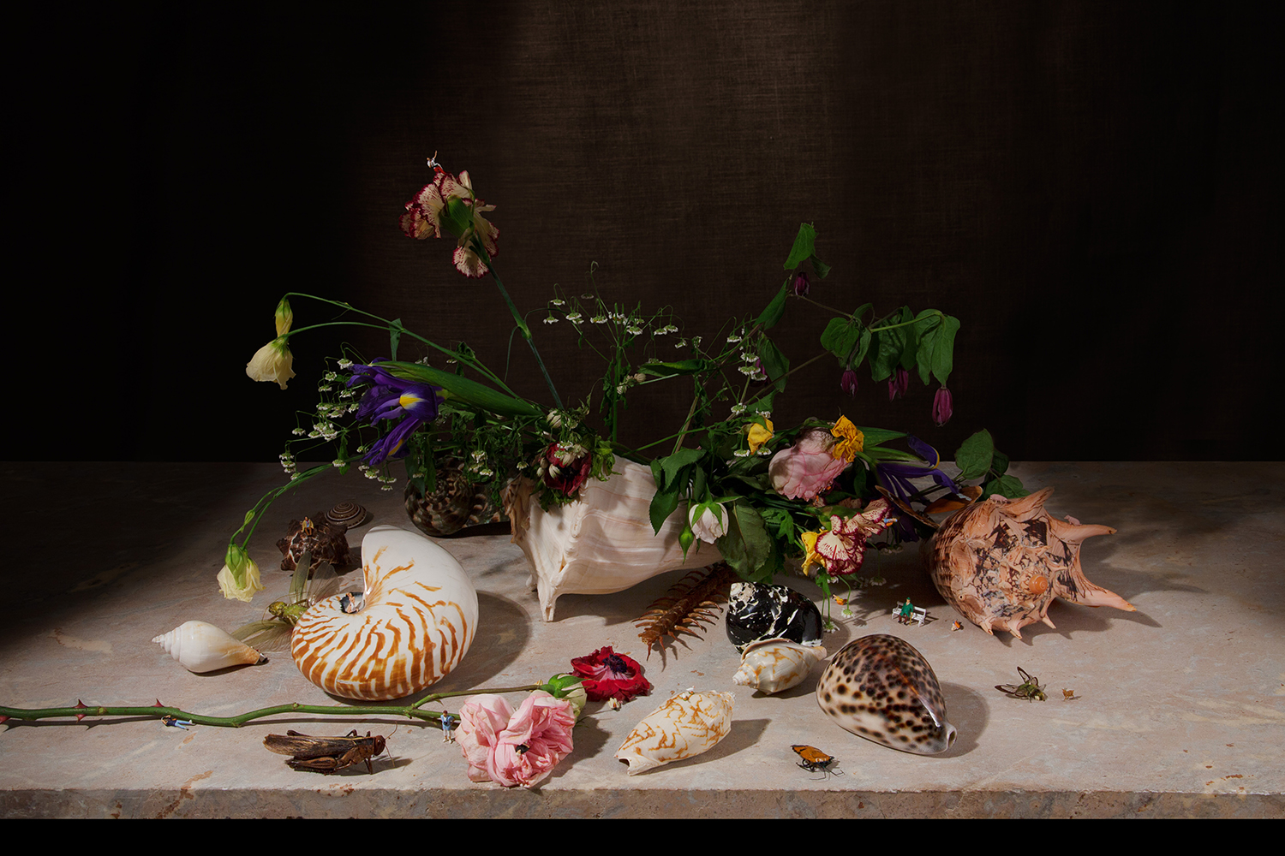
Rebecca Louise Law "Balthasar Van der Ast, Decayed", 2014 | Photo: Tom Hartford.

Slide 16
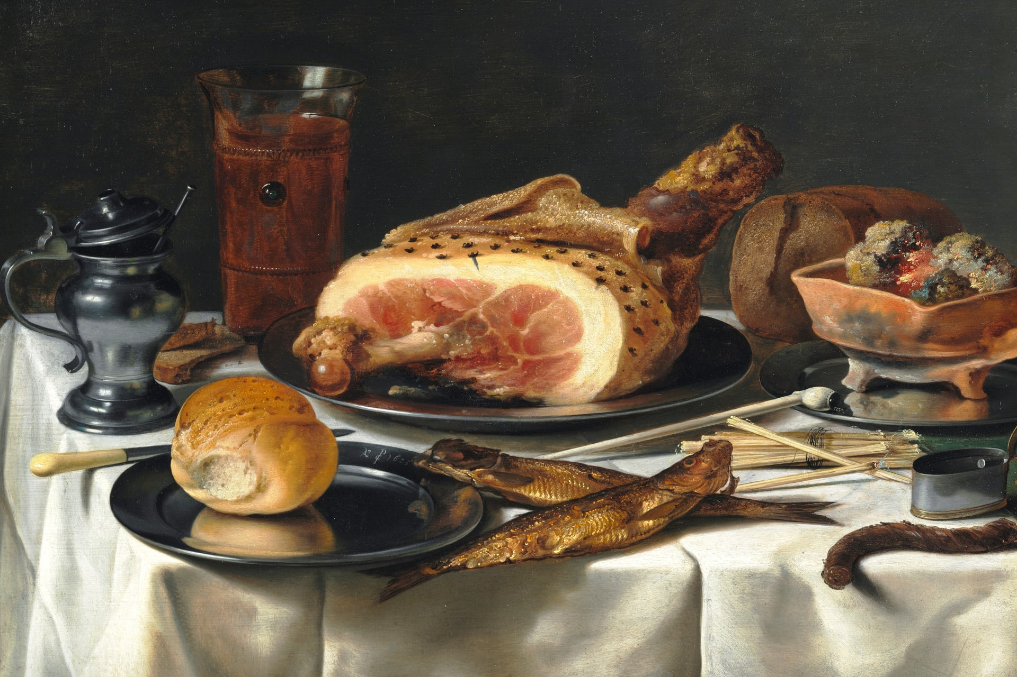
Pieter Claesz: ’Opstilling med skinke’ (1625).

Slide 17
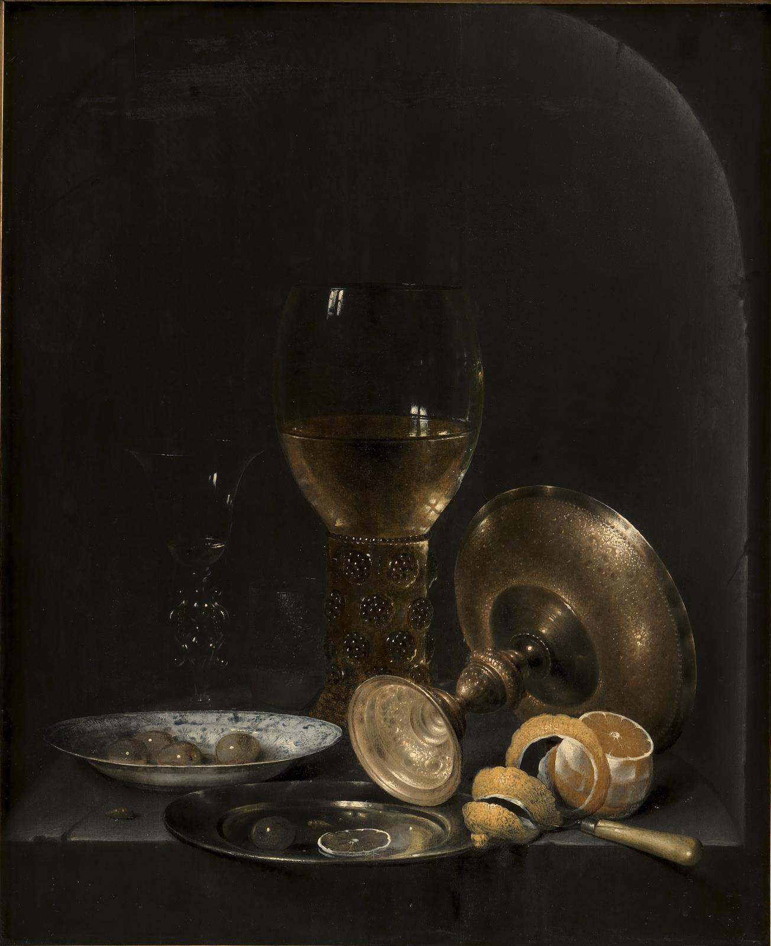
Ukendt, Stilleben. Måltidsstykke i en stenniche, 1640 – 1649

Slide 18
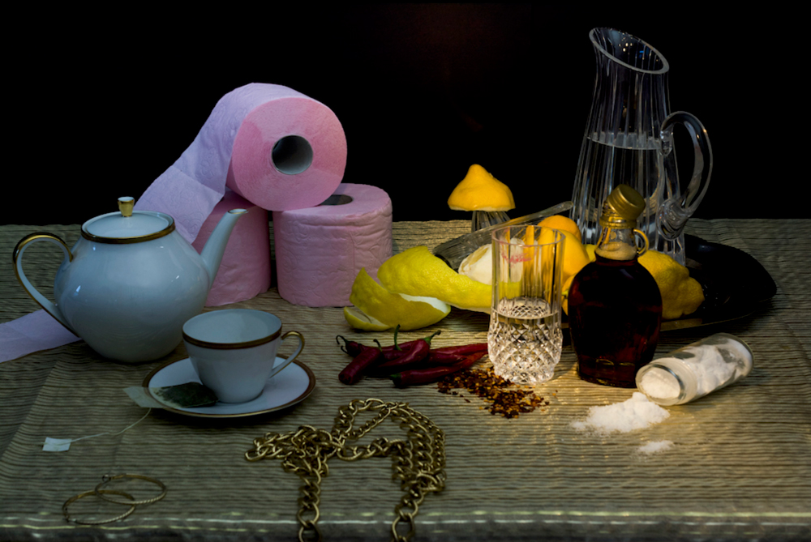
Beyoncè Knowles “Master Cleanse Diet”, ©Dan Bannino. 2012

Slide 19
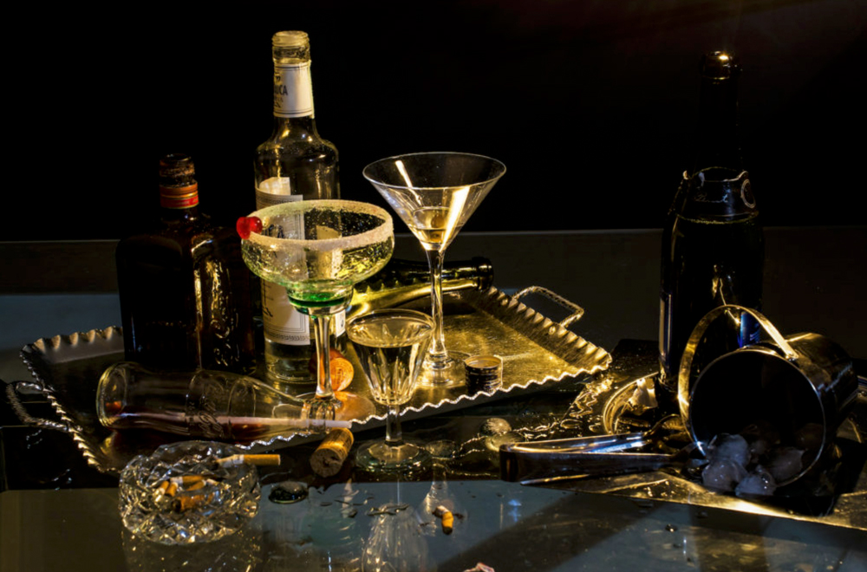
Kate Moss “Hollywood Diet”, ©Dan Bannino. Alcohol & cigarettes., 2012

Slide 20
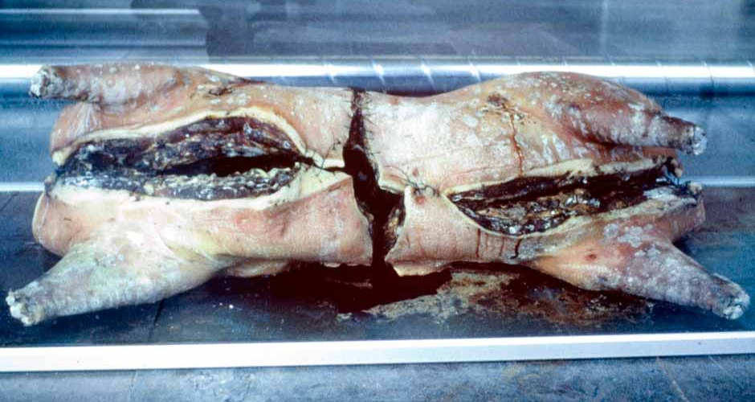
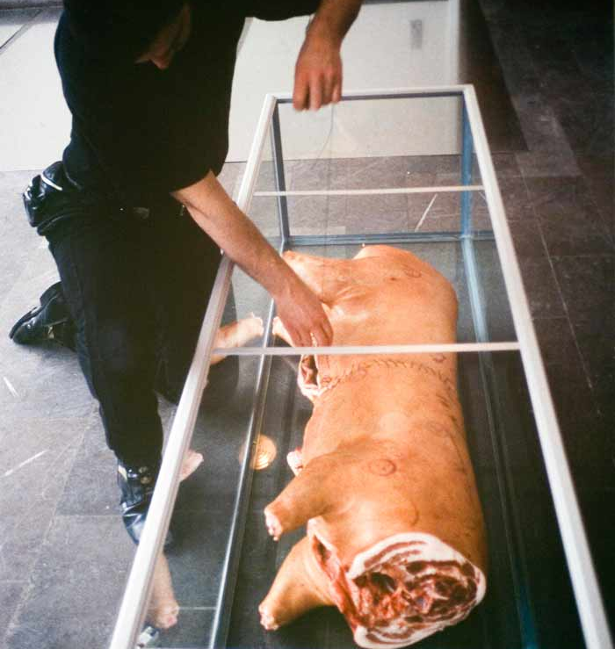
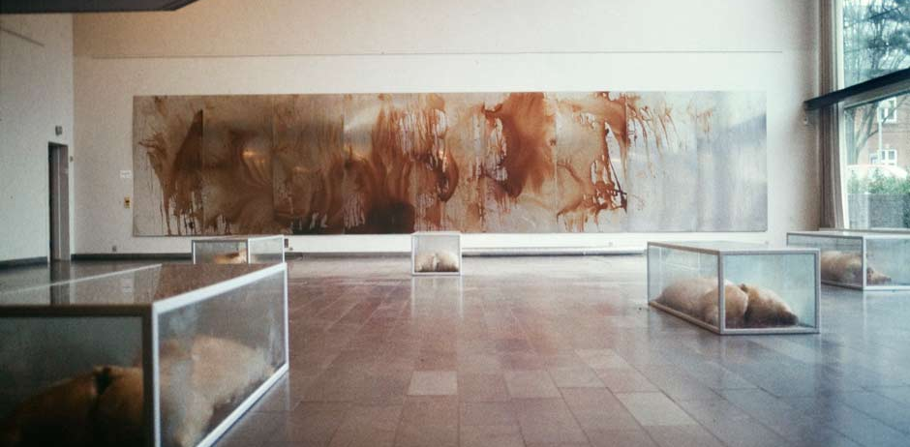
Udstillingsview fra værket Scene fra 1994 af kunstneren Christians Lemmertz, udstillet på på Esbjerg Kunstmuseum , hvor manipulerede og rådnende svinekroppe og blod udgjorde materialerne.

Slide 21
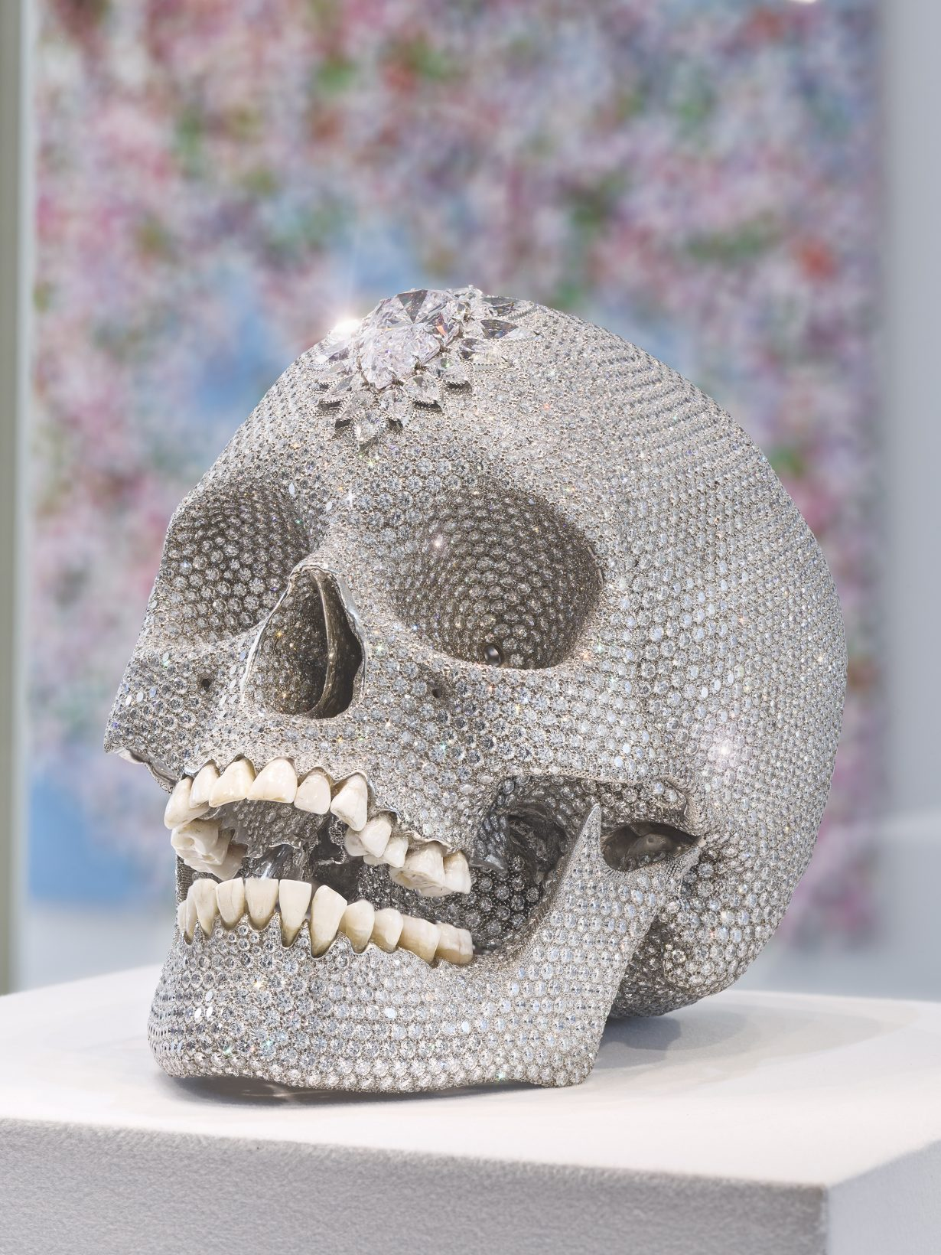
Damien Hirst: For the Love of God, 2007

Slide 22
Refleksionsøvelse: stilleben og vanitas.
Sammenlign de barokke stillebenmalere på de foregående slides med de moderne malerier af Picasso, Cézanne og Lichtenstein på de næste fore slides. Hvordan vil du i overordnede træk beskrive forskellighederne? Brug så meget fagsprog som muligt.
Sammenlign derefter værkerne af Wolfgang Tilmanns og Laura Letinsy på de følgende slides med de barokke stilleben-malere.

Slide 23
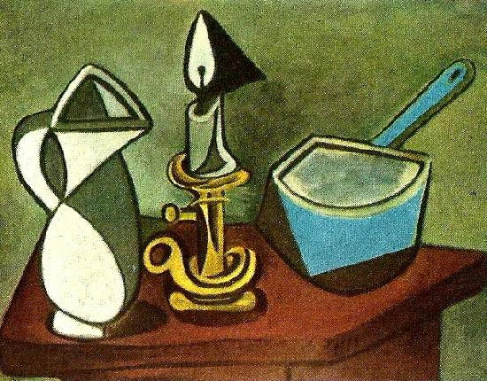
Picasso: Stilleben med emaljeret kasserolle, 1945

Slide 24
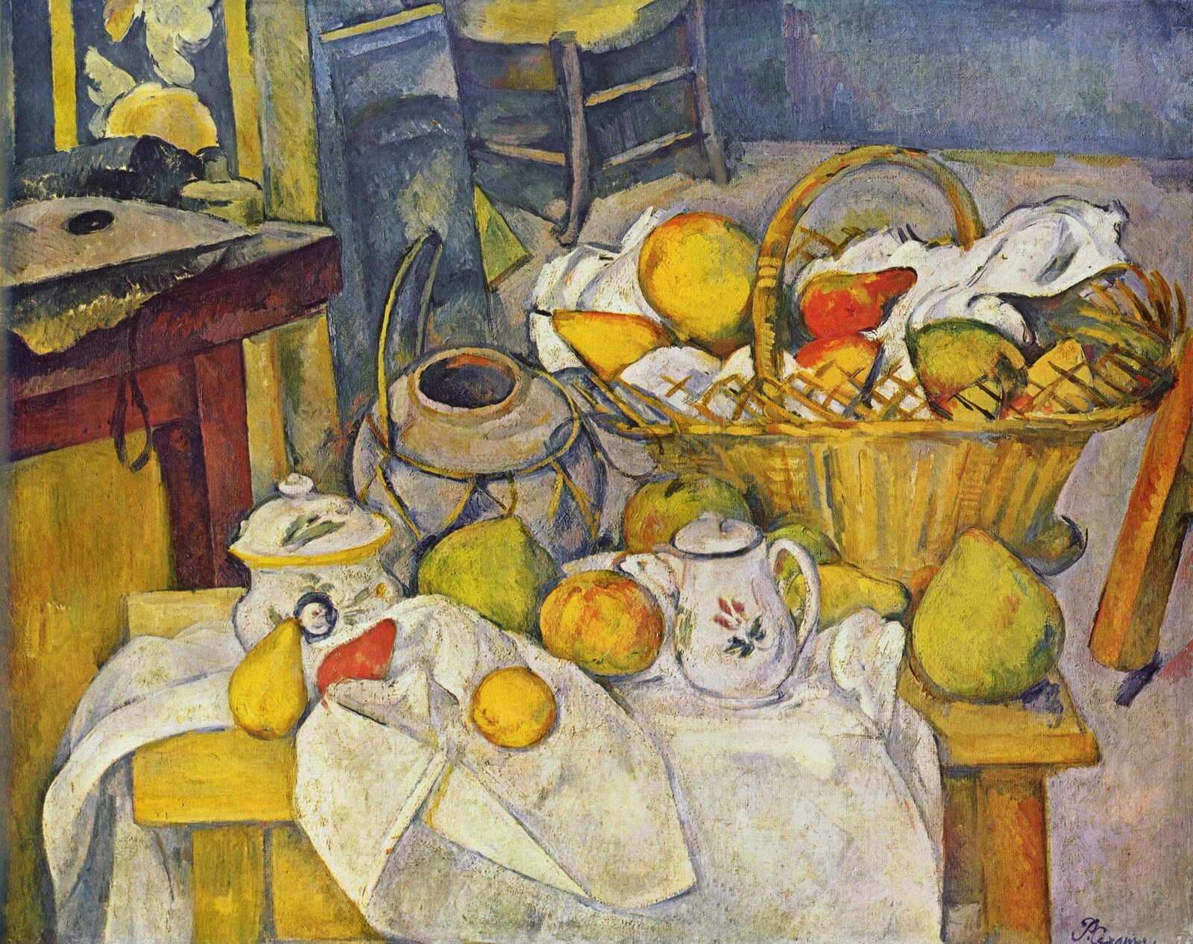
Paul Cézanne: Stilleben med frugtkurv, 1880-1890

Slide 25
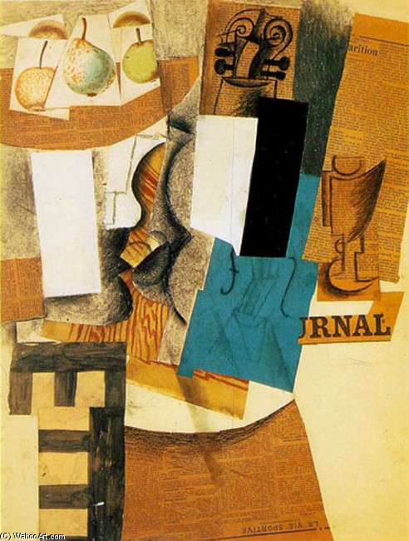
Pablo Picasso: Stilleben med skål og frugt, kul, olie, akvarel og avisudklip, 1912

Slide 26
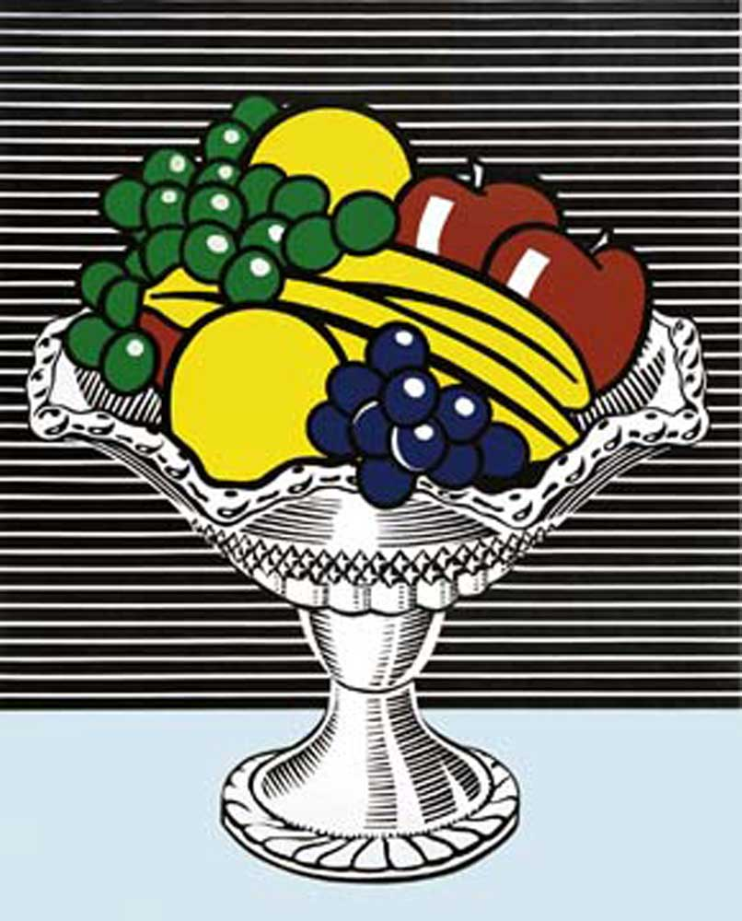
Roy Lichtenstein: Stilleben med krystalskål, 1973

Slide 27
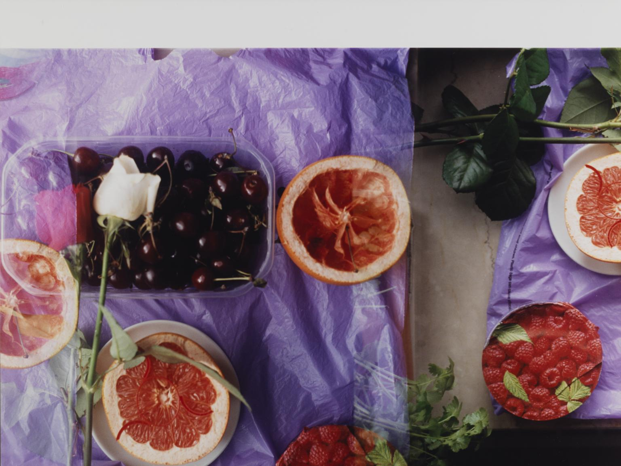
Wolfgang Tilmanns: Stilleben Markstrasse
1997

Slide 28
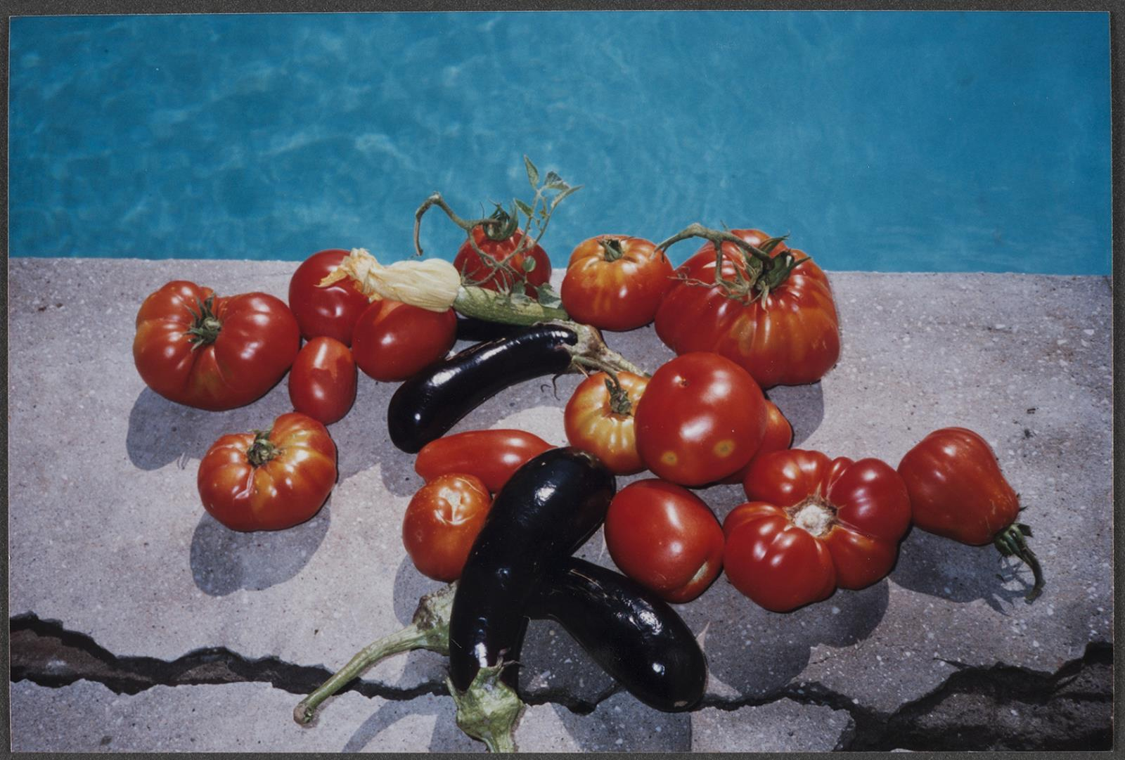
Wolfgang Tilmanns: Stil Life, Lucca,1993

Slide 29
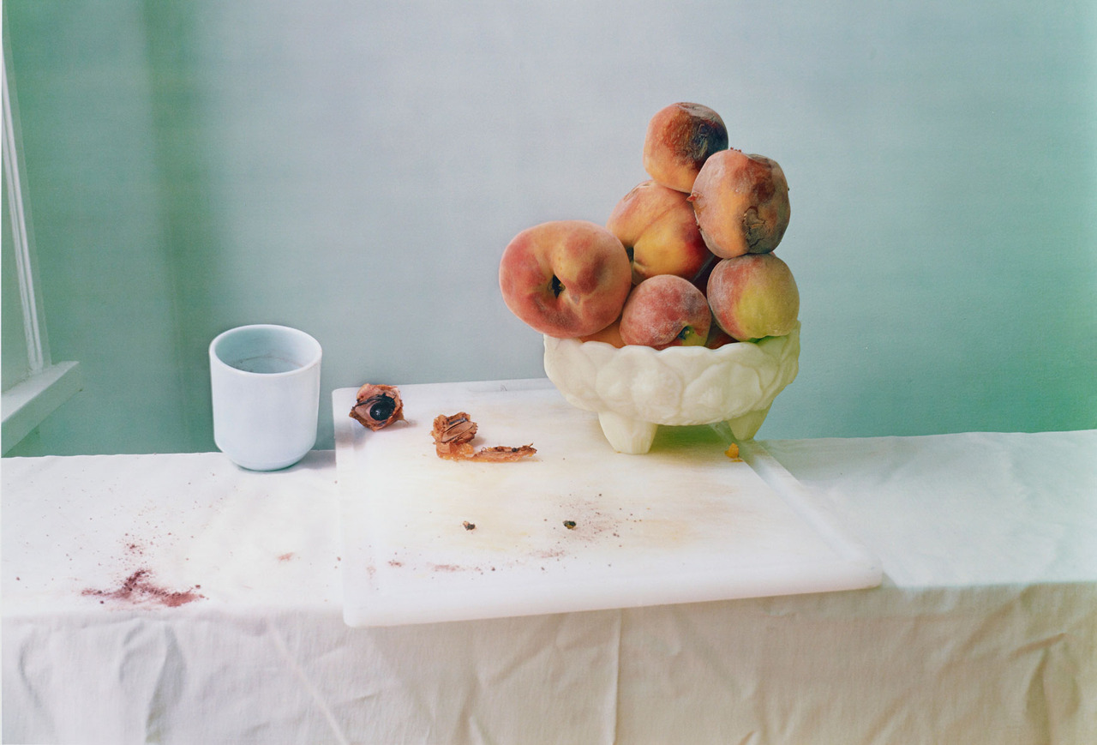
Laura Letinsky: Untitled, 2002

Slide 30
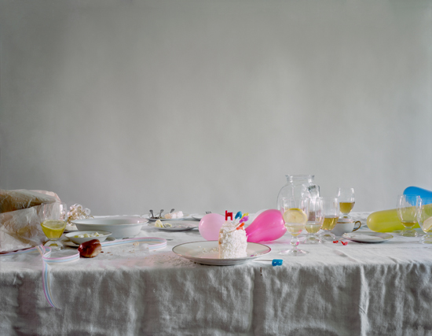
Laura Letinsky, Untitled #3, 1997

